Slide 1



Lập trình song song ứng dụng - Nhóm 08
PARALLEL COLLABORATIVE FILTERING - RECOMMENDER SYSTEM
Giảng viên:
Phạm Trọng Nghĩa
Nguyễn Tiến Huy
Nguyễn Thanh Tình
Nguyễn Trần Duy Minh
Thành viên nhóm:
20127411 - Đỗ Đạt Thành
20127449 - Trần Quốc Bảo

Slide 2

Nhắc lại về thuật toán
Song song hóa thuật toán
Khó khăn gặp phải
Phương hướng phát triển tiếp theo
Phân chia công việc

Slide 3

NHẮC LẠI VỀ THUẬT TOÁN

Slide 4
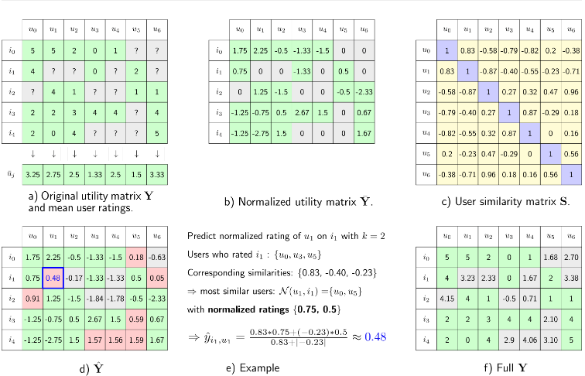

Slide 5

SONG SONG HÓA THUẬT TOÁN

Slide 6
KHÓ KHĂN GẶP PHẢI
  Lần đầu tiếp xúc với công nghệ mới
  Có thành viên lần đầu tiếp xúc với song song hóa
  Giới hạn thời gian và dung lượng của google colab
  Lần đầu hợp tác với nhau nên chưa ăn ý lúc khởi đầu

Slide 7
PHƯƠNG HƯỚNG PHÁT TRIỂN TIẾP THEO
  Phát triển thêm các phiên bản song song hóa khác cho các thuật toán (vd: shared memory, ...)
  Cải tiến thuật toán để gia tăng độ chính xác và tốc độ xử lý

Slide 8
PHÂN CHIA CÔNG VIỆC

Slide 9
Đỗ Đạt Thành | Trần Quốc Bảo
Đóng góp ý kiến cho ý tưởng ban đầu Triển khai hàm “cosine similarity” các phiên bản tuần tự và song song hóa Triển khai hàm “recommend” Hỗ trợ phát triển hàm “normalize” phiên bản song song hóa Hỗ trợ phát triển hàm “predict” phiên bản song song hóa Soạn slide và đóng góp nội dung file tổng hợp | Đóng góp ý kiến cho ý tưởng ban đầu Chuẩn bị input datasets Triển khai hàm “normalize” các phiên bản tuần tự và song song hóa Triển khai hàm “predict” các phiên bản tuần tự và song song hóa Đánh giá tốc độ và độ chính xác các phiên bản Chỉnh lý nội dung file tổng hợp

Slide 10


